Slide 2
Vatnshlotavefsjá v2.0 og Vatnshlotagátt Verkfæri við stjórn vatnamála
Bogi B. Björnsson, VÍ
Kynningarfundur 15.10.2019

Slide 3
Forsaga
Kemur í stað eldri Vatnshlotavefsjár sem hefur verið aðgengileg frá árinu 2013
Verður aflögð í kjölfar opnunar á nýrri vefsjá og gáttar
Tæknin sem hún byggir á er orðin úrelt (Silverlight) og flestir vafrar hættir að styðja við hana
Þróað af Norges vassdrags- og energidirektorat (NVE) fyrir og í samvinnu við Miljødirektoratet (MD) í Noregi
Ætlað að halda utan um vatnshlotaskráningar og uppýsingar tengdar þeim samkvæmt kröfum Vatnatilskipunar
Sniðmát og kóði vefsjár og gáttar afhent Umhverfisstofnun (og Veðurstofu Íslands) án endurgjalds samkvæmt samkomulagi þar að lútandi
Endurnýjað samkomulag frá fyrri uppsetningu
Gífurlegur sparnaður á tíma og þróunarkostnaði

Slide 4
Gagnagrunnar
Vatnagrunnur
Beinagrind kerfisins, línur (straumvötn), punktar (mælistaðir) og svæði (stöðuvötn o.s.frv.)
Einföld fyrirbæri til að hengja/tengja upplýsingar við í gegnum samræmt einkvæmt vatnshlotanúmer.
Vatnshlotagrunnur
Upplýsingarnar eru tengdar við vatnshlot í gegnum vatnshlotanúmer
Upplýsingar skráðar fyrir hvert vatnshlot sem skipta máli:
Ástandsupplýsingar vatnshlots. (e. Status)
Álagsupplýsingar og hættuflokkun (e. Pressures and Risk)
Aðgerðir gegn álagi (e. Measures)
Aðeins eigindlegar (e. Qualitative) upplýsingar vistaðar ekki mælingar eða tímaraðir.

Slide 5
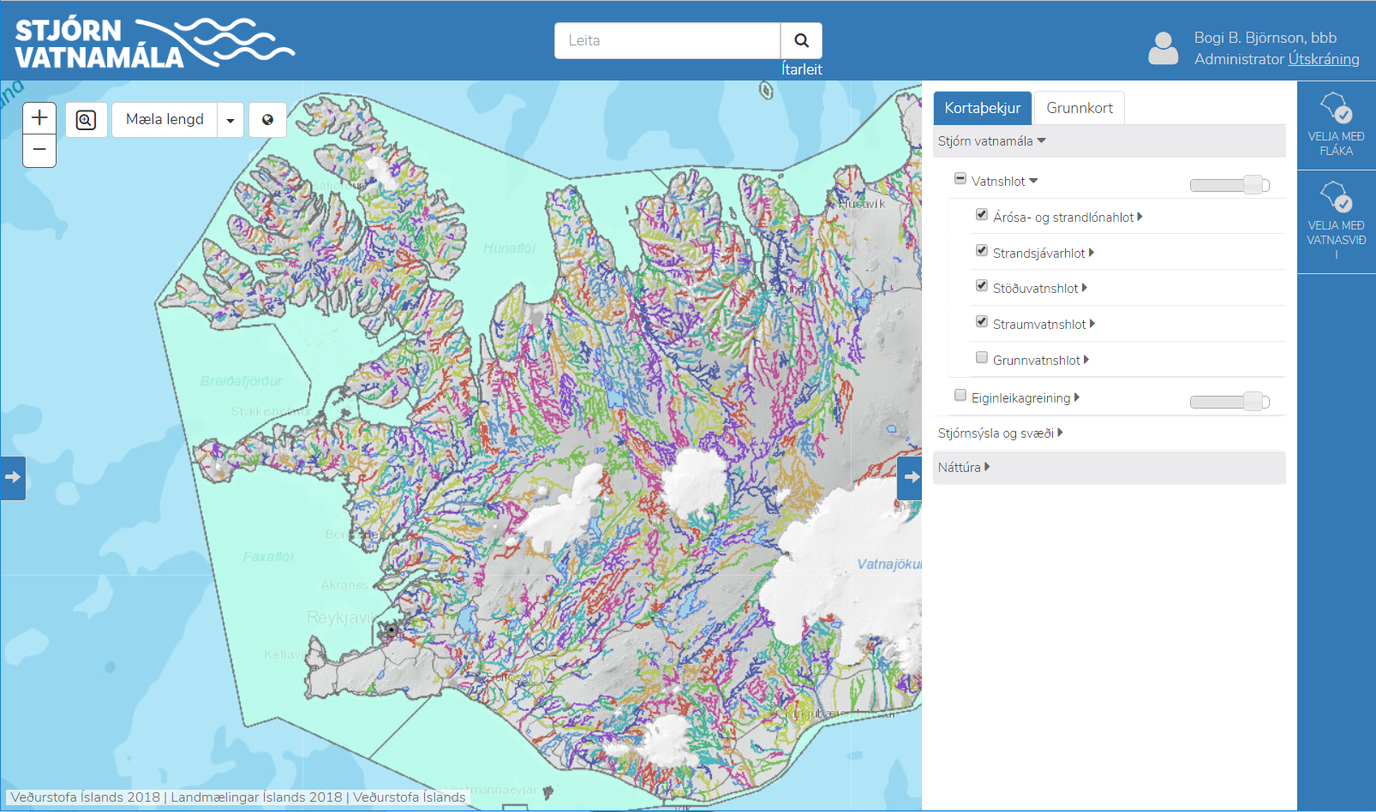
Kerfismynd
Vatnagrunnur
Vatnshlotavefsjá
Vatnshlotagátt
Vatnshlotagrunnur

Slide 6
Vatnshlotavefsjá
Aðgangsstýrð vefsjá fyrir fagaðila
Notendur geta skilgreint og afmarkað ný vatnshlot
Notendur geta unnið með einstök vatnshlot og fært inn og/eða breytt nauðsynlegum upplýsingum um:
Gerðarflokkun
Ástand gæðaþátta
Álag, álagsvalda og áhrif þess
Aðgerðir gegn álagi ef nauðsyn
vatnshlotavefsja.vedur.is

Slide 7
Vatnshlotagátt
Opin og aðgengileg öllum aðilum
Notendur geta skoðað afmörkuð vatnshlot á korti
Notendur geta skoðað upplýsingar um:
Gerðarflokkun
Ástand gæðaþátta
Álag, álagsvalda og áhrif þess
Aðgerðir gegn álagi
Tekið saman upplýsingar fyrir ákveðin svæði
Flutt út sem pdf
Sent inn skriflegar athugasemdir
vatnshlotagatt.vedur.is

Slide 8
Að lokum
Athugasemdir og ábendingar um efni og framsetningu, bæði í vefsjánni og gáttinni, eru velkomnar
Hægt að senda á mig beint eða til Birnu
bbb@vedur.is
Er um fyrstu útgáfu að ræða
Leyndir gallar munu koma betur fram við notkun
Safnað saman og síðan lagfært reglulega
Áframhaldandi viðhald og viðbætur á döfinni
Þýðingar íslensku/ensku
Viðbót fyrir strandlón og árósahlot

